Slide 1

نظریه‌های توسعه (۲)
دوره اول پلتفرم هنرستان
مهر و آبان ۱۴۰۳

Slide 2
دسته‌بندی | نظریه | مولفه کلیدی
الگوبرداری | مدرنیزاسیون | فناوری اقتصاد
 | نئولیبرال | اقتصاد
 | حکمرانی خوب | حکمرانی و دولت
 | نظامی‌گری | قدرت نظامی
توانمندسازی | دولت توانمند | حکمرانی و دولت
 | توسعه انسانی | نیروی انسانی
 | شایسته‌سالاری | نیروی انسانی
 | نظم‌های دسترسی | حکمرانی و دولت
سوسیالیسم (چپ‌گرایانه) | مارکسیسم-استالینیسم | اقتصادی-سیاسی
 | مارکسیسم-مائوئیسم | فرهنگی-سیاسی
 | ساختارگرایی | اقتصاد روابط بین‌المللی
 | پسااستعماری | سیاسی: رابطه استعماری
متوازن‌سازی | توسعه پایدار | محیط زیست
 | دالان باریک | اجتماعی حکمرانی
برون‌گرایی | وابستگی | روابط بین‌المللی
 | توازن مثبت و منفی | روابط بین‌المللی
انواع نظریه‌ها
دسته‌بندی‌های مختلف
تنوع توصیفی-توصیه‌ای

Slide 3
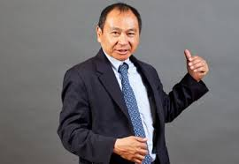
دسته‌بندی بر حسب عزیمت‌گاه توسعه
مسیرهای توسعه (برایان لوی و فرانسیس فوکویاما):
رشد اقتصادی: متداول‌ترین و شناخته‌شده‌ترین مسیر.
شکل‌گیری جامعة مدنی: متکی بر تغییرات اجتماعی
حکومت‌سازی: شکل‌گیری یک دولت توانمند.
نهادسازی سیاسی: ۱. حاکمیت قانون؛ 2. دموکراسی‌سازی.

Slide 4
دسته‌بندی بر حسب شیوه توسعه (نظریه‌های توسعه تجویزی یا توصیه‌ای)
نئولیبرال
مدرنیزاسیون
توسعه اقتصادی-فناورانه: ۱.توسعه زیرساخت و ۲.بازارسازی
توسعه اجتماعی:
توسعه سیاسی: ۱.حاکمیت قانون و ۲.دموکراسی‌سازی
حکومت‌سازی
توسعه بین‌الملل
حکمرانی خوب

Slide 5
۴.نظریه حکومت‌سازی یا توانمندسازی حکومت

Slide 6
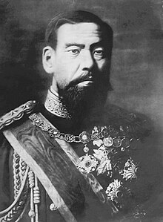
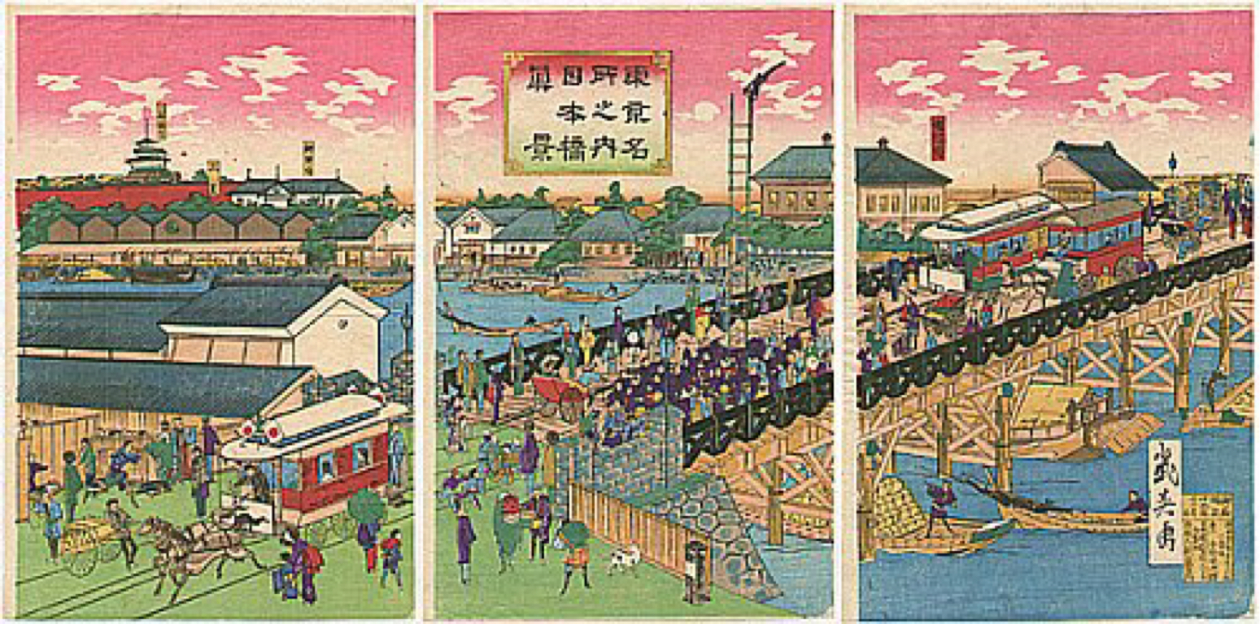
پیشینه تاریخی (ژاپن دوران میجی ۱۸۶۷-۱۹۱۲)
تغییرات کلیدی:
کاهش قدرت نظامیان (سامورایی‌ها)
دولت‌سازی (درس‌آموزی از آلمان و آمریکا)
باز کردن روابط خارجی

Slide 7
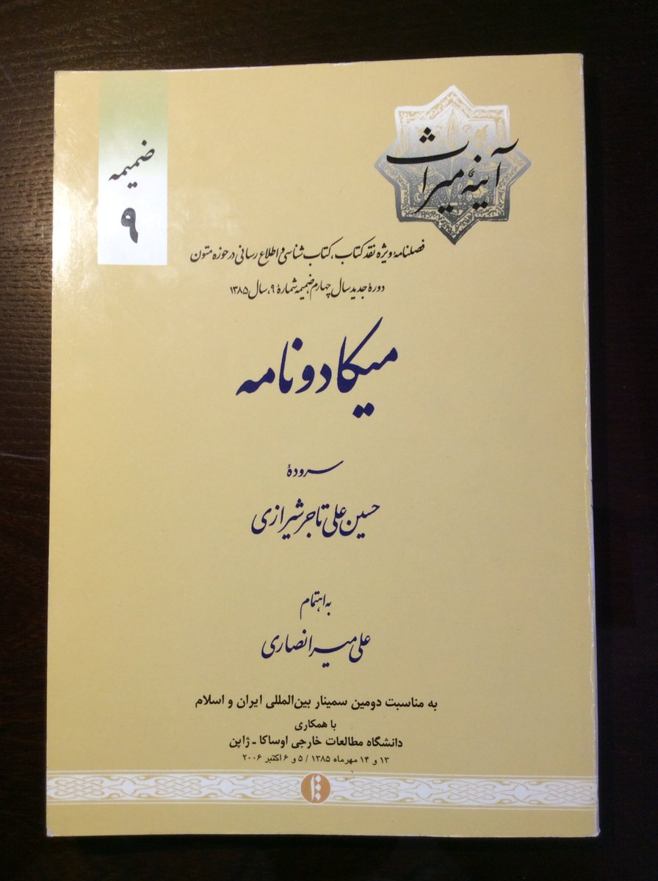
نگاه ایرانیان و میکادونامه
«میکادونامه» یا «ستایش‌نامه ژاپون»- شاعر: «حسین علی تاجر شیرازی» /۱۲۸۴ه.خ. -بیش از ۲۰۰۰ بیت
توسط حبل‌المتین در کلکته منتشر شده است.
«چو مشروطه شد پایه‌ی سلطنت
فزونی دهد مایه‌ی سلطنت
ز مشروطه‌گی گشت ژاپن بزرگ
که شد چیره بر همچو خصمی سترگ»
«چو ژاپون شد پیش‌آهنگ ما
بود نوبت هوش و فرهنگ ما»

Slide 8
نگاه تاریخی ایرانیان
شاه
نگاه ایرانیان به ساختار حکومت
دیوان و حضور خردمندان – وزیران شناخته‌شده:
بزرگمهر
حسنک وزیر
بیهقی
خواجه نصیرالدین طوسی
خواجه نظام‌الملک
قائم‌مقام فراهانی
امیرکبیر (هر دو بخش دیوان و لشکر)
لشکر (سپاه)
دیوان (وزیر)

Slide 9
نظریه هضم فرهنگی
دیوان‌سازی (مثال عباسیان)
واقعیت تاریخی: هضم فرهنگی مهاجمان در فرهنگ ایرانی
حمله‌ی یونیان (اسکندر)
اعراب مسلمان
مغول‌ها (ایلخانان)
ترکان (غزنویان)
شیوه ایرانیان: در دست گرفتن دیوان
وزراء خردمند

Slide 10
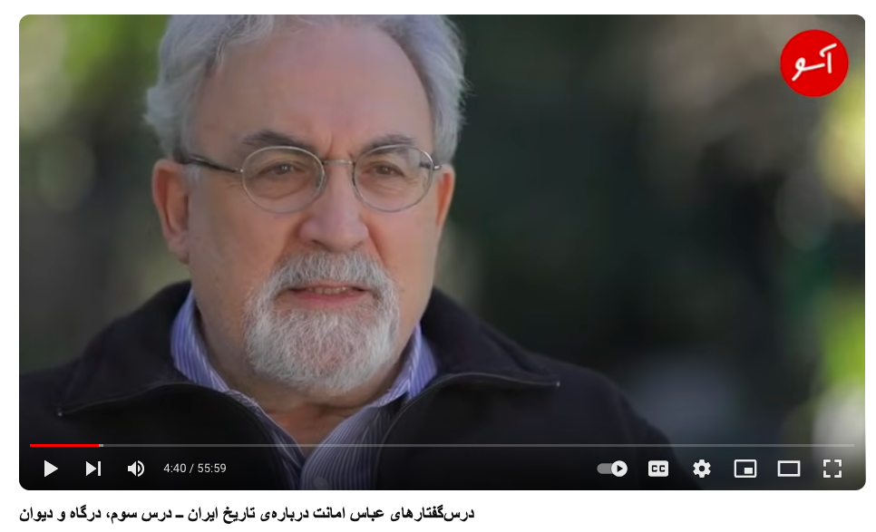


پیشنهاد

Slide 11
نظریه توسعه از طریق توانمندسازی حکومت
۳
۲
۱
ویژگی‌های حکومت توانمند:
حکومت‌های آمرانه
حکومت‌های دموکراتیک
ابزارهای توانمندسازی حکومت:
کارگزاران درست یا شایسته‌سالاری (فرد)
نظام حکمرانی درست (سیستم)
مفهوم توانمندسازی حکومت:
تصمیم درست
توانایی اجرای تصمیم

Slide 12
روندهای تاریخی و اکنون: نگاه فردی به سیستمی
تمایل به مشارکت عمومی
بالا رفتن آگاهی عمومی
ناکارآمدی توسعه آمرانه
اهمیت حقوق خصوصی
توسعه به مثابه امر جمعی
پیامدهای دیکتاتوری
قدرت شبکه‌ای

Slide 13
نمونه‌هایی از نظریه‌های مرتبط
نظریه کنش‌گر مرزی
(مقصود فراستخواه)
نظریه توسعه به مثابه توانمندسازی حکومت
(مت اندروز و همکاران)
نظریه روشنفکران دولتی
(مهرزاد بروجردی)
نظریه نیلوفر آبی
(مجتبی لشکربلوکی)
نظریه توسعه آمرانه
(اوانز)
نظریه موفقیت‌های کوچک
(محمد فاضلی)

Slide 14
۴.نظریه توانمندسازی دولت
بازنمایی نظریه حکمرانی خوب در گفتار عمومی:
ایران یک رضاشاه می‌خواهد!
دولت توانمند و قوی منجر به توسعه می‌شود.
دولت‌سازی مهم‌ترین بنیاد توسعه است.

Slide 15



پیشنهاد

Slide 16
۵.نظریه وابستگی ۶.نظریه ساختارگرایی

Slide 17

تفکیک میان شمال و جنوب
Andre Gunder Frank
توسعه در دو معنای مختلف برای شمال و جنوب:
نقطه شروع نایکسان
مسیر پیشین و مفهوم «مازاد اقتصادی»
توسعه‌ی توسعه‌یافتگان حاصل استثمار توسعه‌نیافتگان
تفاوت‌های فرهنگی و جایگاه نهادهای دینی (کلیسا)
تجویز نهایی:
خودبسندگی (Self-sufficient)
درون‌نگری (Inward-orientated)
مفهوم شبه‌پیرامون

Slide 18
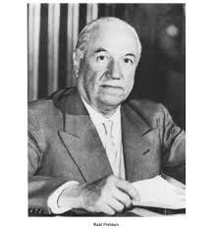
تفکیک میان مرکز و پیرامون
Raúl Prebisch
تفکیک مرکز-پیرامون
دام‌هایی با چرخه‌های تقویت‌کننده پیرامون:
تولیدکننده مواد اولیه
مقیاس پایین
سهم ارزش افزوده نابرابر
تجویز نهایی:
جایگزینی واردات
بازارهای منطقه‌ای

Slide 19
نتایج سیاستی
تعرفه‌گذاری برای واردات
حمایت از تولید داخلی
شکل‌دهی به بازارهای منطقه‌ای میان کشورهای در حال توسعه
جلوگیری از خام‌فروشی

Slide 20
تفکیک میان مرکز و پیرامون
Raúl Prebisch
تفکیک مرکز-پیرامون
دام‌هایی با چرخه‌های تقویت‌کننده پیرامون:
تولیدکننده مواد اولیه
مقیاس پایین
سهم ارزش افزوده نابرابر
تجویز نهایی:
جایگزینی واردات
بازارهای منطقه‌ای

Slide 21
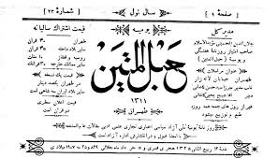
شروع انقلاب مشروطه و جایگزینی واردات!
«حکومت باید صنایع داخلی را تشویق کند، حتی اگر محصولاتشان به خوبی تولیدات خارجی نیست. گرایش فعلی به افزایش واردات ناگزیر به نابودی صنعت و تجارت ما می‌انجامد»
روزنامه حبل‌المتین روز ۲۹ خرداد سال ۱۲۸۴ (شروع انقلاب مشروطه)
نخستین اجتماع خیابانی در انقلاب مشروطه در فرودین ۱۲۸۴، و اعتراض تجار و صنعت‌گران در اعتراض به سیاست‌های اقتصادی دولت

Slide 22
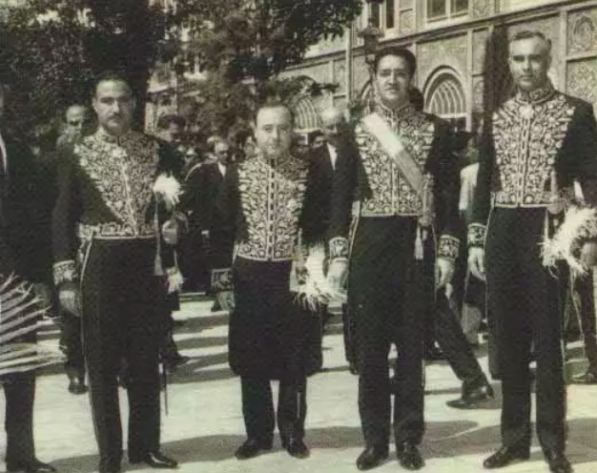
نکته۱: استفاده از توصیه‌ها در سایر مکاتب
درخشان‌ترین دوران توسعه معاصر ایران ۱۳۴۲-۱۳۵۱
الگوی توسعه نوسازی
استفاده از برخی توصیه‌ها:
جایگزینی واردات
تلاش برای فرآوری به جای خام‌فروشی
دوگانه ۱.اقتصادی-فناورانه (عالیخانی) و ۲.فرهنگی-اجتماعی (هویدا)

Slide 23
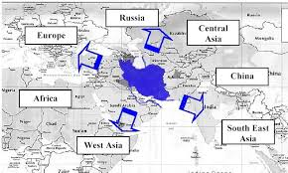
نکته۲: موقعیت ژئوپلتیک ایران
مساله توسعه ایران نیازمند پاسخ به مساله برون‌گرایی است.
گزینه‌های پیش‌رو:
۱.ورود به اردوگاه یک توسعه‌یافته/قدرتمند:
انگلیس (وثوق)
روسیه (اتابک اعظم و روسوفیل‌های اکنون)
نیروی سوم مانند آمریکا (میانه پهلوی دوم)
۲.موازنه منفی
مصدق / خمینی
۳.موازنه مثبت
امیرکبیر / فروغی / قوام‌السلطنه

Slide 24
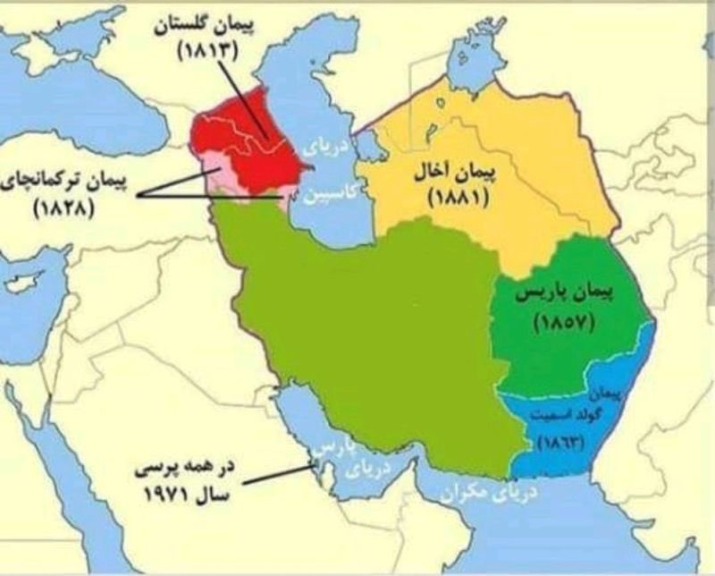
سیاست نادیده‌انگاری (بی‌اعتنایی) و تبدیل ایران به حیاط خلوت روسیه
چرخش سیاست انگلستان در برابر ایران دهة ۱۱۹۰ (۱۸۱۰)
«پیمان‌نامة فینکنشتاین»: قراردادی دفاعی میان دولت‌های ایران و فرانسه (ناپلئون) اردیبهشت ۱۱۸۶ (۱۸۰۷)
ترس روسیه و «پیمان تیلسیت» روسیه با فرانسه و لغو عملیاتی فین‌کنشتاین
تصمیم انگلستان به خروج از ایران:
دنیس رایت: «در این زمان، موقعیت سیاسی جهان به نحو چشمگیری دگرگون شده بود. روسیه و بریتانیا پیمان اتحاد بسته بودند، ناپلئون در واترلو شکست خورده بود و تهدید فرانسویان به هند از میان رفته بود و دوستی با ایران برای لندن اهمیتی نداشت.»
اوزلی (نماینده دولت انگلستان به لندن): «حال که خطر ناپلئون برطرف شد و مرزهای هندوستان از تجاوز مصون ماند، در این صورت، باید ملت ایران را گذاشت در همین حالِ توحش و بربریت باقی بمانند.»
امپریالیسم روبل

Slide 25
شکست در عمل (آمریکای لاتین (سوسیالیست) ۱۹۶۰-۱۹۷۰)
جنبه فناورانه:
ناتوانی در دست‌یابی به تکنولوژی
جنبه سیاسی-اجتماعی:
شکل‌گیری دیکتاتوری‌ها مبتنی بر قطع ارتباطات
مثال نقض:
توسعه جنوب شرق آسیا
توسعه در یک رابطه قوی (کره‌جنوبی)

Slide 26
۵ و ۶.بازنمایی نظریه‌های پیوستگی و ساختارگرایی در گفتار عمومی
استثمار قدیمی در تجارت بین‌المللی امروزه بازتولید شده است.
حمایت از تولید داخل به جای واردات
تعرفه‌گذاری واردات برای کالاهای با تولید داخل
تلاش برای جلوگیری از خام‌فروشی
رابطه با توسعه‌یافتگان (غرب) به ضرر کشورهای جامانده از توسعه است.

Slide 27
دسته‌بندی | نظریه | مولفه کلیدی
الگوبرداری | مدرنیزاسیون | فناوری اقتصاد
 | نئولیبرال | اقتصاد
 | حکمرانی خوب | حکمرانی و دولت
 | نظامی‌گری | قدرت نظامی
توانمندسازی | دولت توانمند | حکمرانی و دولت
 | توسعه انسانی | نیروی انسانی
 | شایسته‌سالاری | نیروی انسانی
 | نظم‌های دسترسی | حکمرانی و دولت
سوسیالیسم (چپ‌گرایانه) | مارکسیسم-استالینیسم | اقتصادی-سیاسی
 | مارکسیسم-مائوئیسم | فرهنگی-سیاسی
 | ساختارگرایی | اقتصاد روابط بین‌المللی
 | پسااستعماری | سیاسی: رابطه استعماری
متوازن‌سازی | توسعه پایدار | محیط زیست
 | دالان باریک | اجتماعی حکمرانی
برون‌گرایی | وابستگی | روابط بین‌المللی
 | توازن مثبت و منفی | روابط بین‌المللی
به صورت متناوب معرفی کتاب‌ها در صفحه اینستاگرام
علاقه‌مندان به پژوهش‌های مشترک
amirnazemy@gmail.com
سپاس از حوصله‌تان
تا هفته بعد ...

